Slide 1


Welkom!
Zonnepark Lage Wald
Informatiebijeenkomst II
TPSolar
03-11-2022
Bron: TPSolar

Slide 2
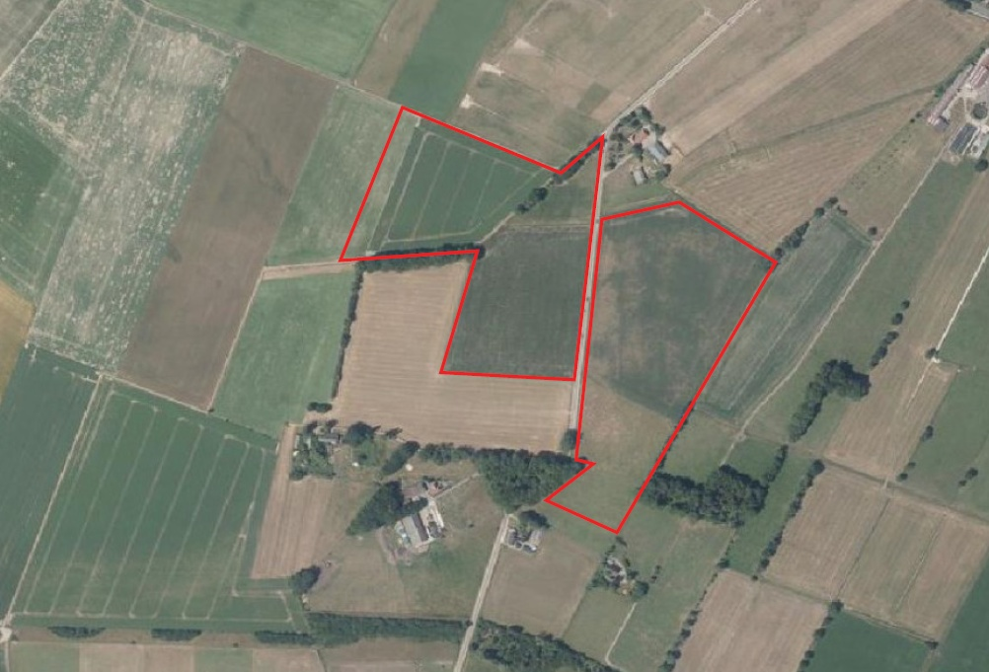

Inhoud
Plenair
  Erik Wieffer TPSolar & wethouder Erik Weijers
3D visualisatie
Tafels
Plenaire afsluiting

Slide 3





Plenaire aftrap
Aanvraag ingediend bij gemeente
Alle stukken ambtelijk getoetst en afgestemd
Aanvraag aantal maanden stil gelegen
Gemeenteraadsverkiezingen
Lopend participatietraject
Uitgevoerde studies
Quickscan flora en fauna (Otte Groenadvies)
Landschappelijke inventarisatie en visie (LabelTIEN)
Akkervogeladvies (Sovon)
Beheeradvies (Natuurbalans – Limes Divergens)
Bureauonderzoek archeologie (Bodac)

Slide 4

3D visualisatie ROM3D

Slide 5


Tafels

Slide 6
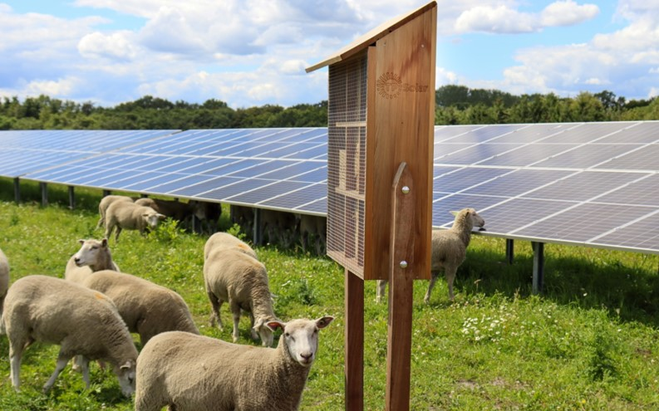
Hoe nu verder?
December 2022 of januari 2023 derde informatiebijeenkomst
Bron: TPSolar

Slide 7
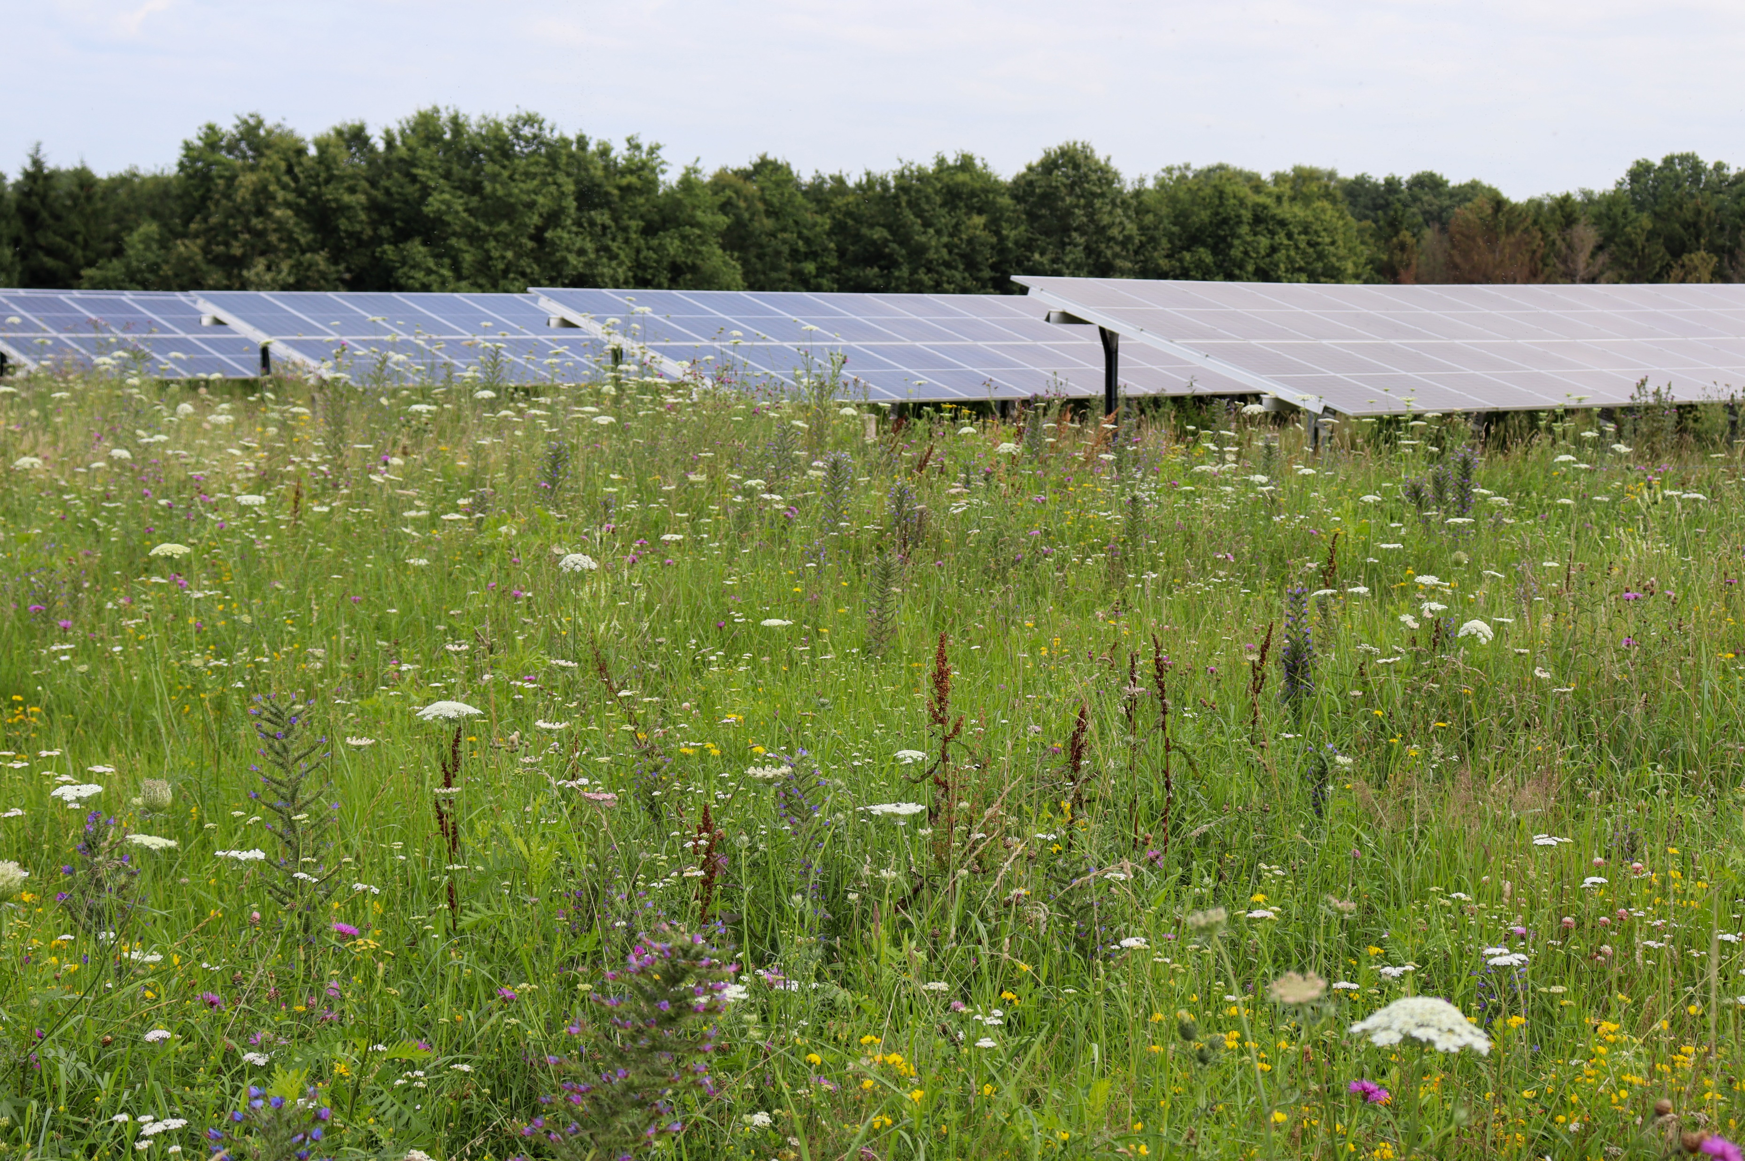

Vragen?
Op de website:
www.tpsolar.nl/lagewald
Contact:
TPSolar Nederland B.V.
Melbournestraat 9, unit 7
1175 RM Lijnden
E-mail: info@tpsolar.nl
Tel: 023 741 01 44
Bron: TPSolar

Slide 8
Overzicht
Gehele plangebied | 15 hectare
Zonnepark binnen het hekwerk | 10,5 hectare
Landschappelijke inpassing buiten hekwerk | 4,5 hectare
Panelenveld + installatie | 5,75 hectare
Hoogte panelen | 2 meter
Vermogen | 13,2 MWp
Opwek duurzame stroom | 4.000 huishoudens

Slide 9
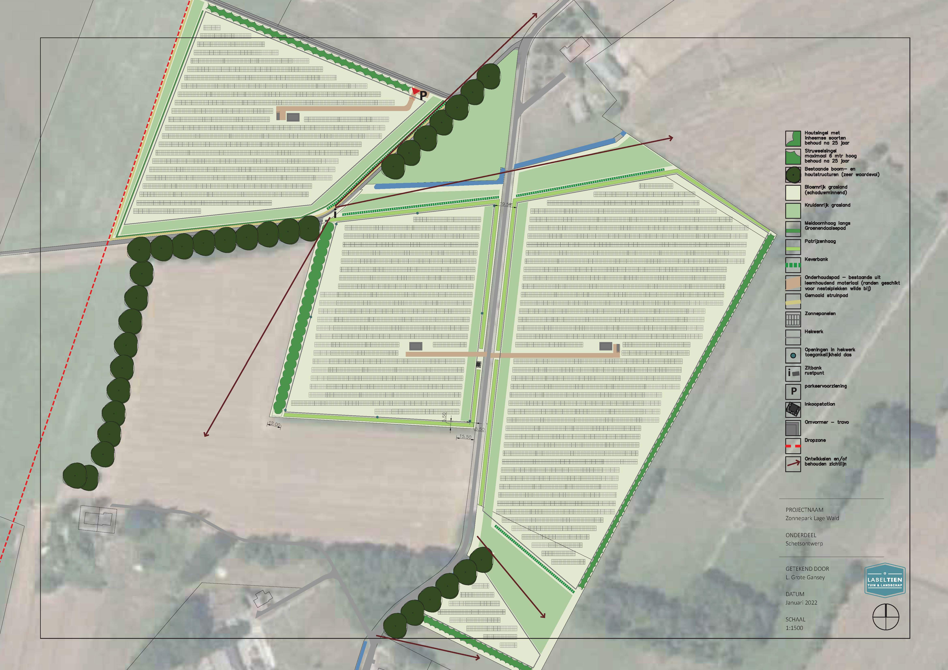
Landschappelijk ontwerp

Slide 10
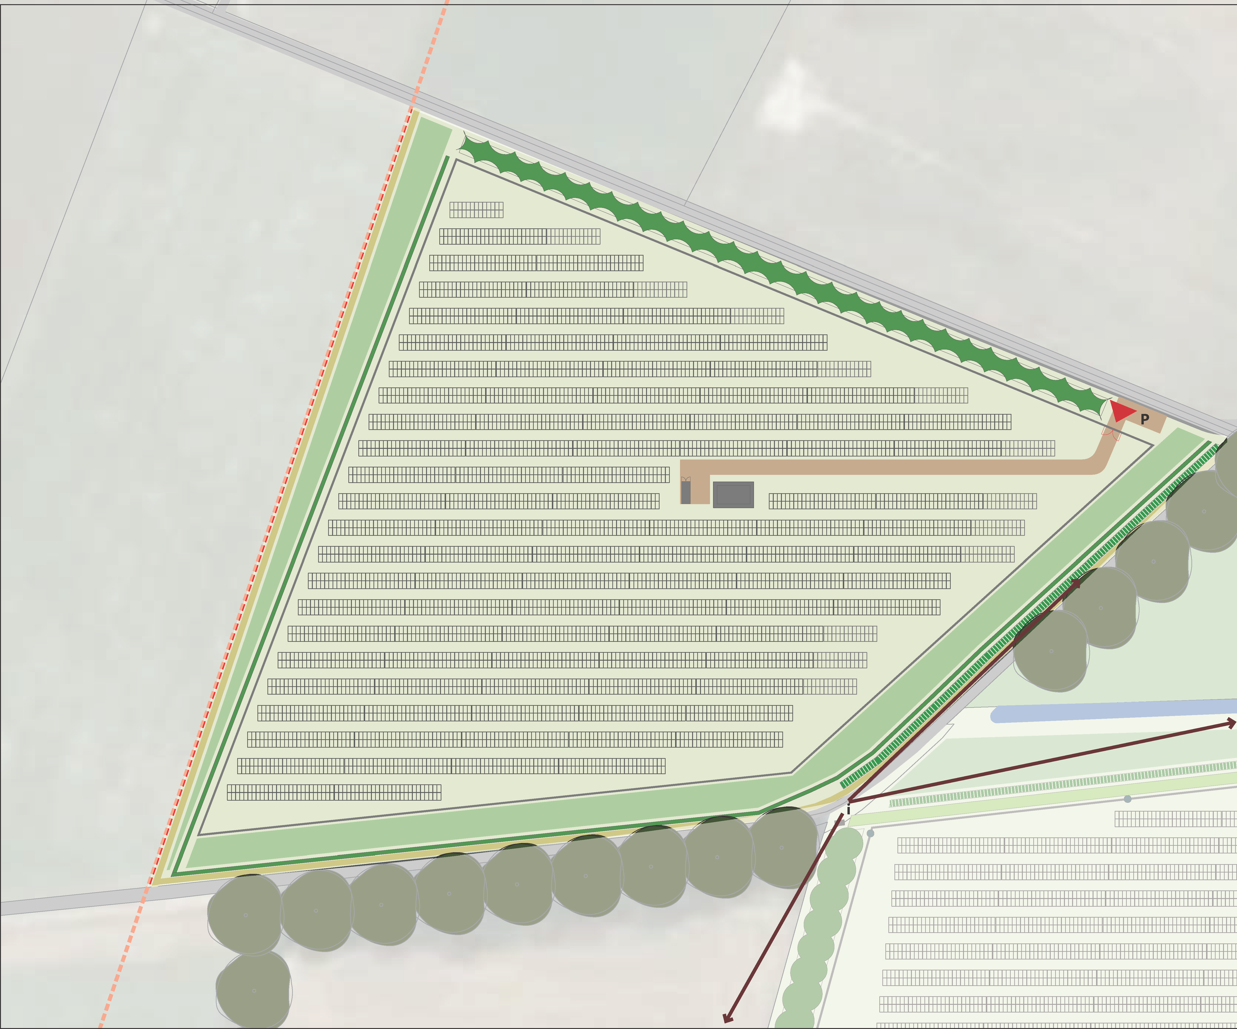
Landschappelijk ontwerp

Slide 11
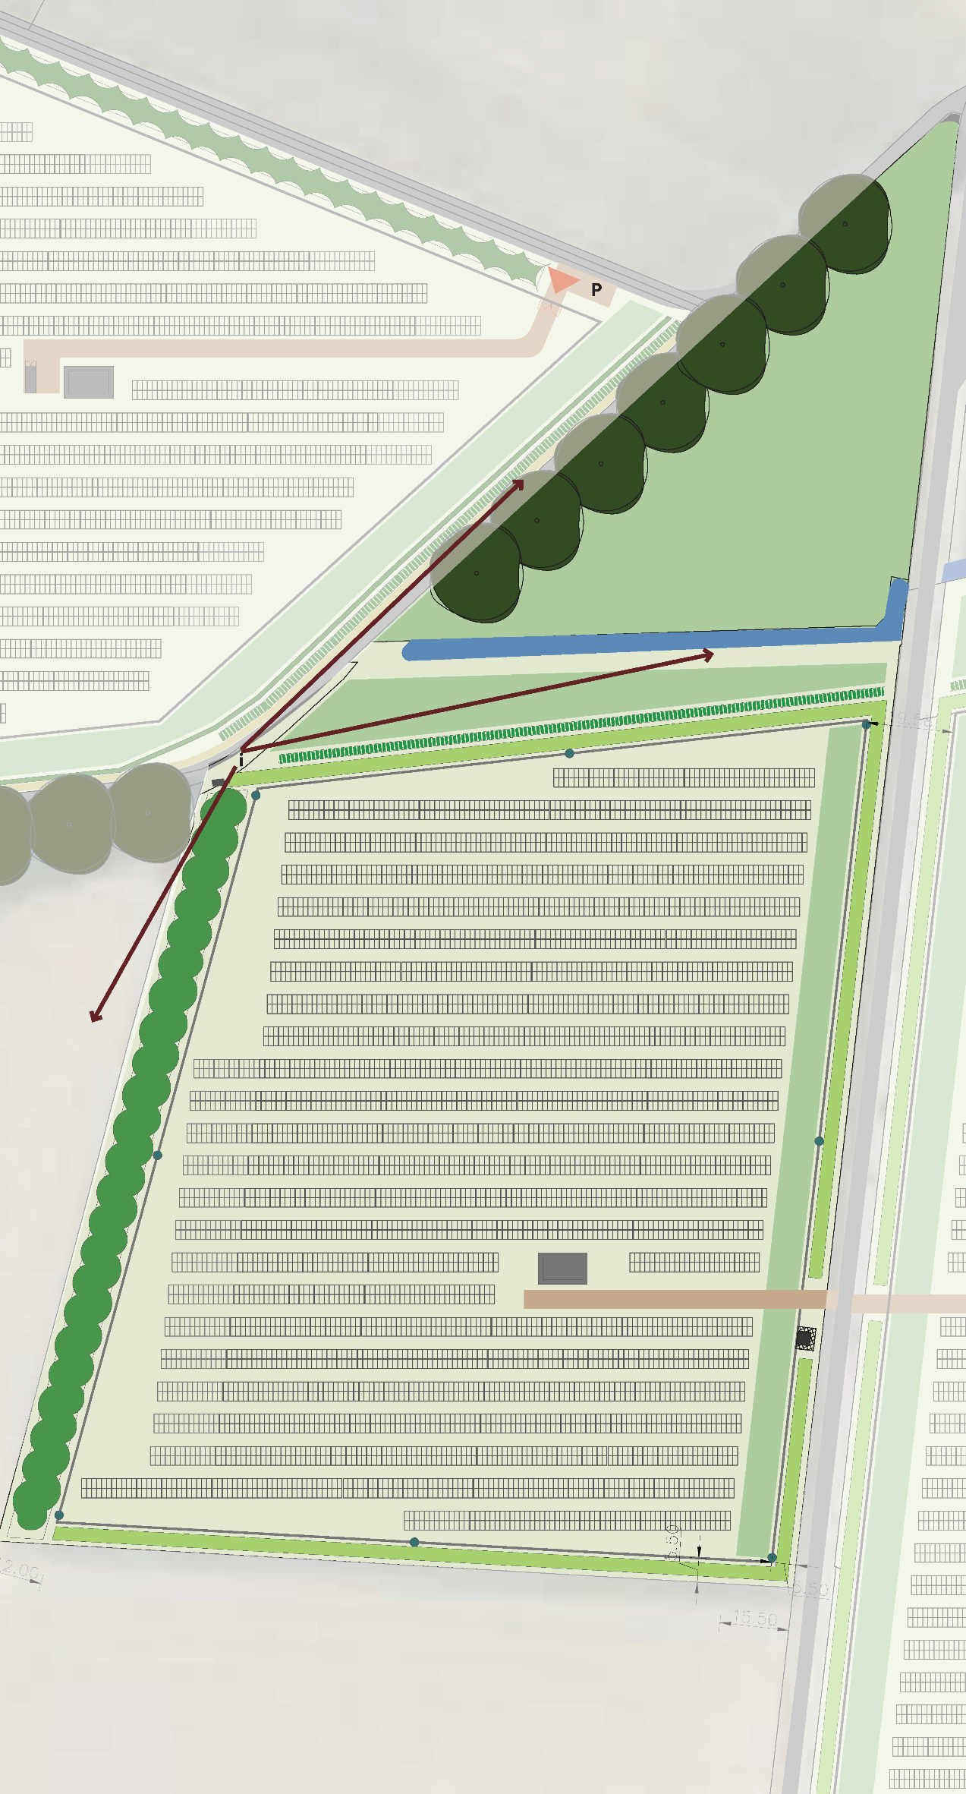
Landschappelijk ontwerp

Slide 12
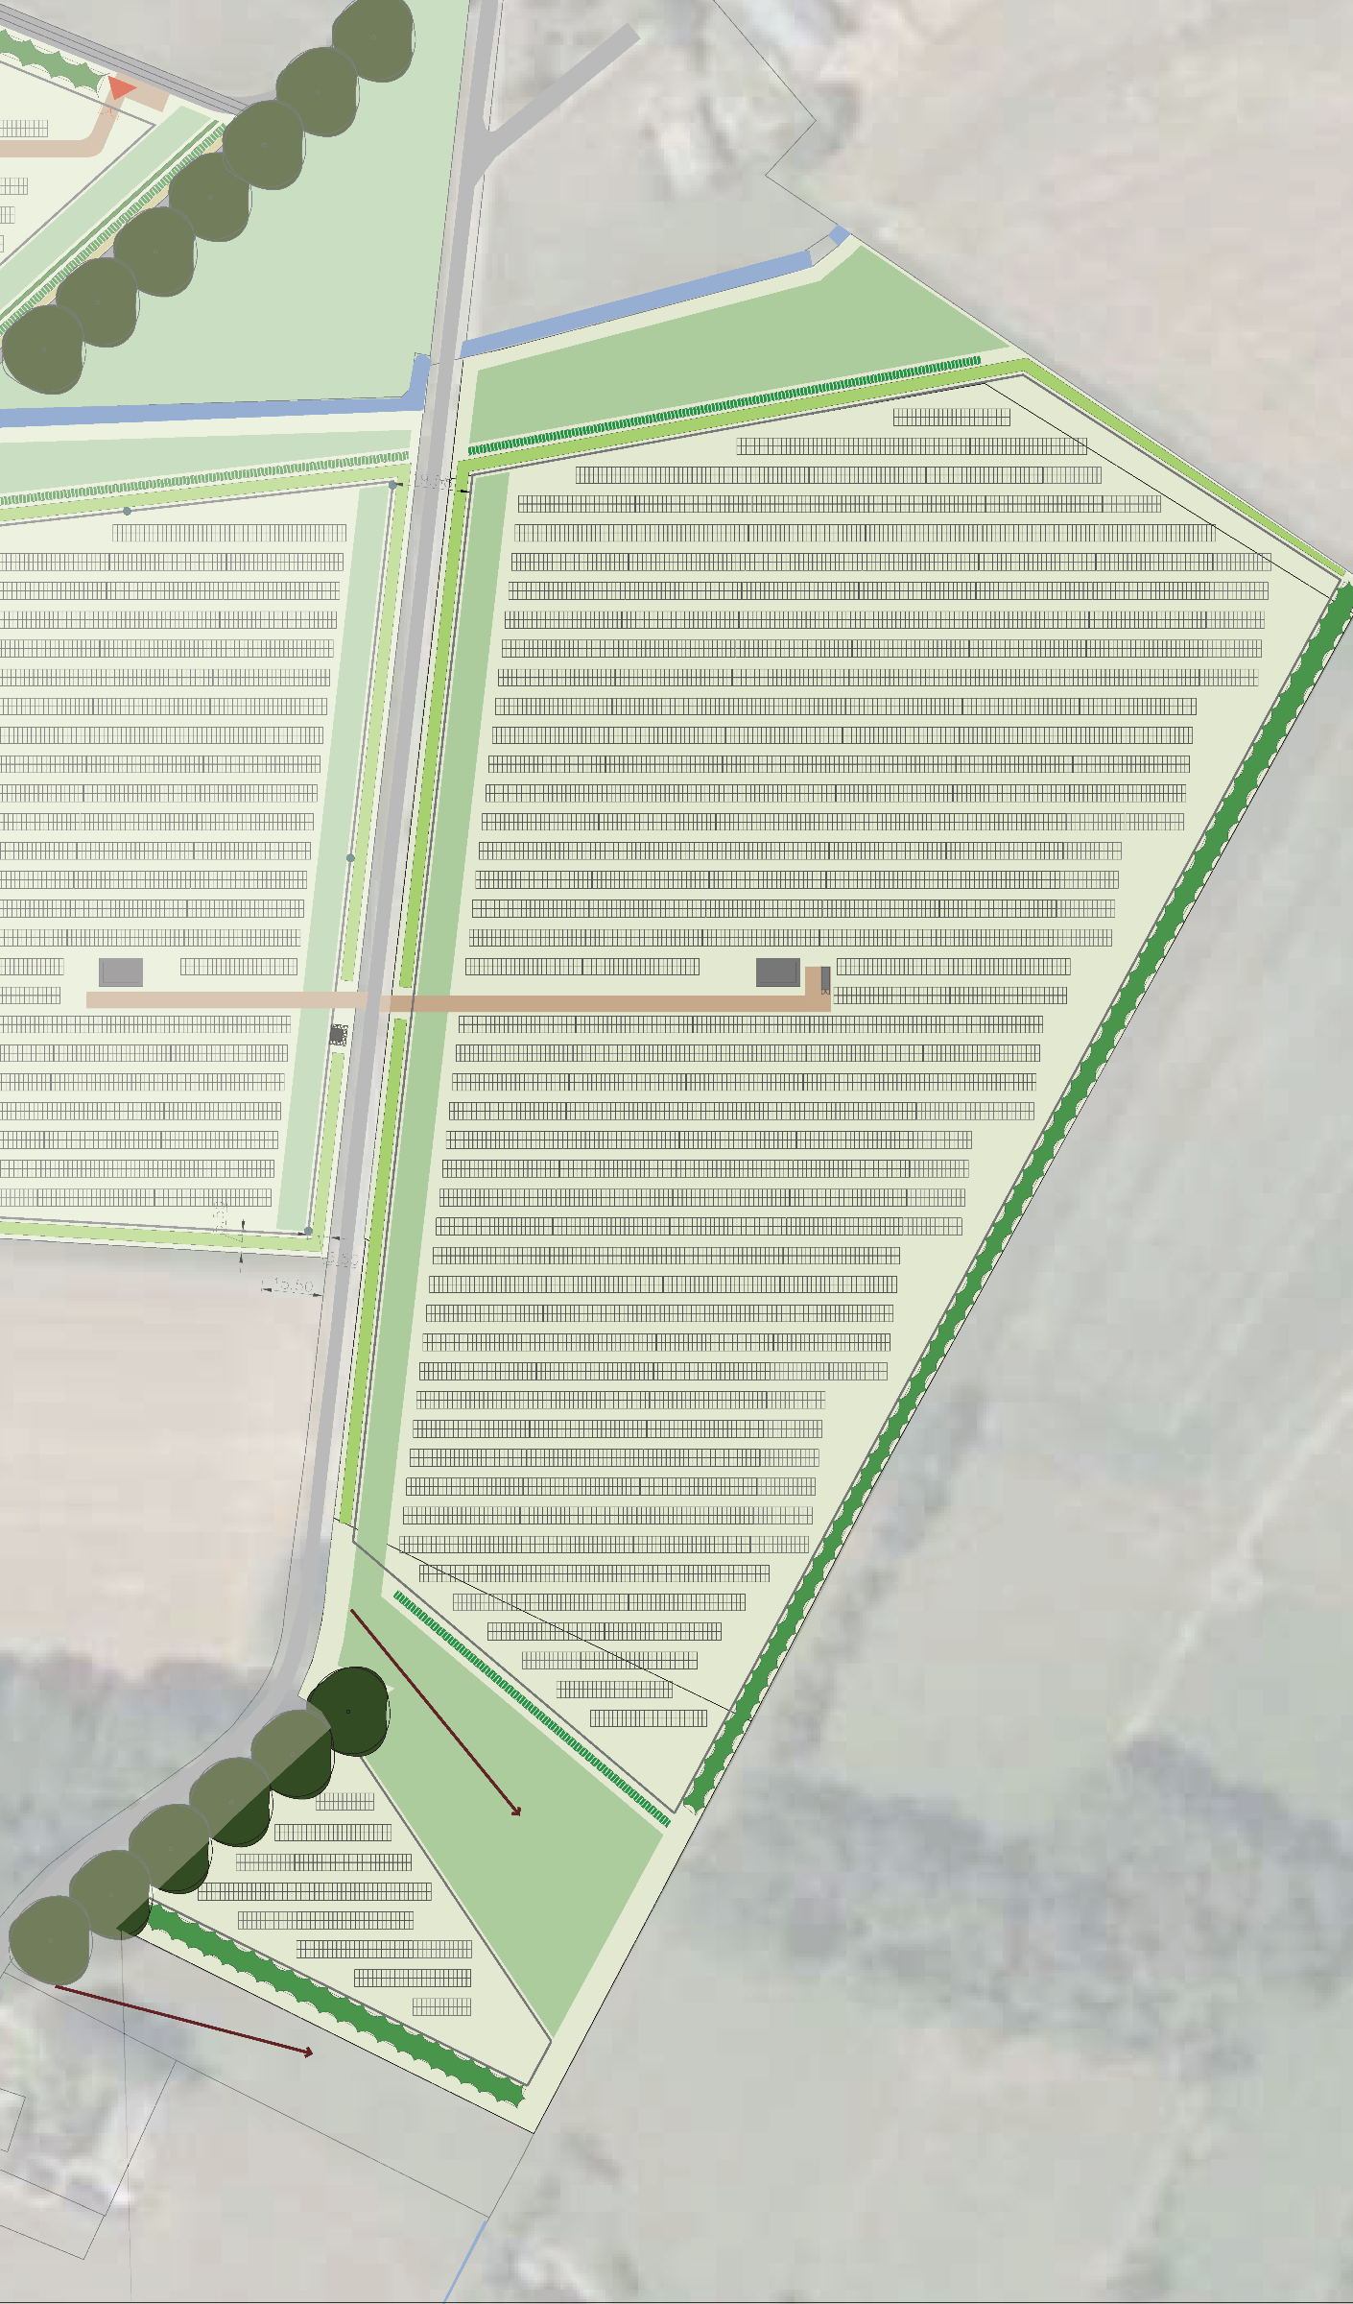
Landschappelijk ontwerp

